Slide 1
Proyecto Final

Slide 2
Agenda
¿Qué es UTN Emall?
Justificación
Diagnostico
Objetivos y alcances
Despliegue del producto
Demostración
Implementación
Conclusión

Slide 3
¿Qué es UTN Emall?
Es un producto destinado a shoppings y centros de compras.
Permite ofrecer a los clientes del shopping servicios según las necesidades de cada negocio.
Permite recolectar datos sobre como los clientes usan los servicios estos servicios.
Notes:
Ejemplos de servicios: catalogos de librerias, servicios de reservas, estacionamiento, encuestas, promociones.

Slide 4
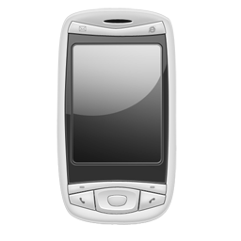





Justificación
?
Dispositivos móviles en alza
Dispositivos móviles son personales
Ubicuidad de internet e infraestructura de telecomunicaciones
Efectividad de los medios de comunicación masiva-presentes
Perdida del conocimiento individual de los clientes
Aprovechar estos nuevos canales para llegar a los clientes-target de publicidad
Utilidad de conocer-caracterizar los perfiles detallados de los consumidores

Slide 5
Diagnostico
Como caso de estudio se tomo el caso de los shopping center.
Falta de conocimiento del perfil de compras detallado de cada cliente (cambiar).
Aplicar la estrategia de Marketing uno a uno.
Llevar la publicidad a la casa del consumidor.

Slide 6
Objetivos y alcances
Objetivos
Obtener información sobre los gustos e intereses de los clientes a través de medios electrónicos.
Otorgar servicios digitales útiles a los clientes del centro de compras.
Alcances
Registrar clientes y seguimiento del perfil de intereses asociado.
Construcción dinámica de servicios y almacenes de datos
Uso online/offline de servicios en forma transparente
Análisis estadístico del uso de servicios

Slide 7
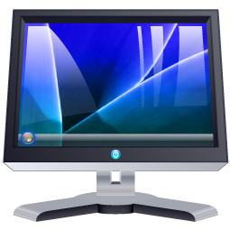
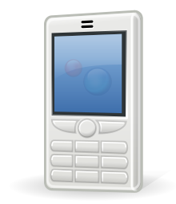

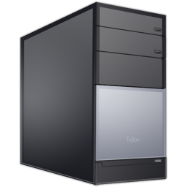

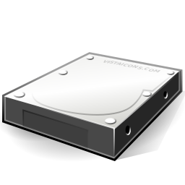
Despliegue del producto
Store Manager
Cliente Móvil
Server Manager
Servidor del Shopping

Slide 8
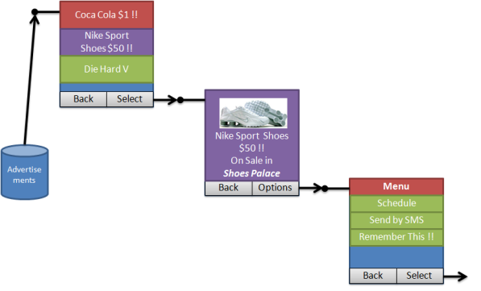
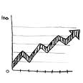
Circuito
Registrar cliente
Navegar servicios
Diseñar servicios
Informes

Slide 9
Demostración

Slide 10
Implementación
Programación Orientada al Lenguaje
SQL Server 2008 / Analysis Services
Despliegue automático de Web Services
Funcionalidad Smart-Client
ASP.NET + AJAX
Silverlight
Arquitectura Orientada a Servicios
Generación dinámica de módulos .NET
LayerD
Computación Sensible al Contexto
Rich Windows Applications
Aplicaciones Móviles

Slide 11
Conclusión
Software dinámico que puede evolucionar
Se disminuye la capacidad de un equipo de desarrollo altamente calificado y TTM
Aprovechar los nuevos canales que proporcionan los dispositivos móviles y las telecomunicaciones
Aplicación del Paradigma de Orientación al Lenguaje con éxito utilizando el proyecto de investigación LayerD para la implementación.

Slide 12
Agradecimientos
Familia y Amigos
Profesores
Al equipo JANUS
Implementación:
Javier Dall´Amore
Mariano Guerra
Gabriel Mamani
Diego Iglesias
Pablo Frias
Colaboración:
César Spessot
Juan Carlos Vázquez
Silvio Serra
Marina Cardenas

Slide 13
Preguntas

Slide 14
Gracias

Slide 15
Backup

Slide 16
Global Architecture
Shopping Server
Basic Services Infrastructure
Custom Generated Services
Customer Discovery Service
Allow dynamic generation of web services for customer and stores on the shopping server.
Easy to create for “Not-Professional user” to develop and implement a web service using intuitive interface.
Data Access
Data Access
Business Logic
Business Logic
Automated Service Compiler/Generator
Automated Service Compiler/Generator
Web Service facade
Custom Generated Web Services facade
Web Service facade
Customer Client (WPF/E or WinForms, SmartClient)
Background Broadcast Service
Service Access Layer
Data Access Layer
Business Logic Layer
Server Manager (WPF)
Store Manager (ASP.NET + Silverlight)
SmartClient Layer
Service Access Layer
Visual Service Designer
Service Access Layer
Visual Service Designer
Visual Service Designer
Presentation Layer
Presentation Layer
Presentation Layer

